Slide 1


Slide 2
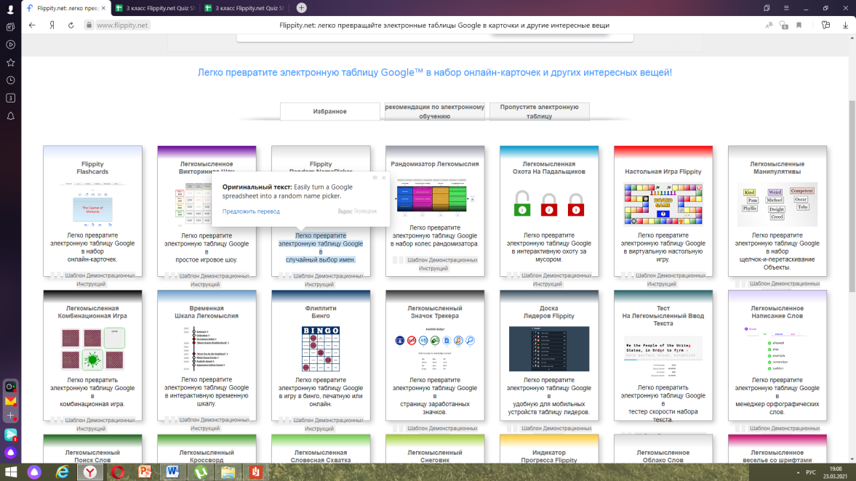
Для того, чтобы работать на этой платформе, вам нужно войти в Google Account, так как упражнения создаются в приложении Google Forms;
Для создания интерактивных карточек нужно
нажать на кнопку TEMPLATE и далее нажать на
кнопку СОЗДАТЬ КОПИЮ. Файл для создания ваших
упражнений будет сохранён на вашем Google Диске.
Не забудьте изменить его название (сверху слева),
чтобы потом вы смогли его найти без труда;

Slide 3
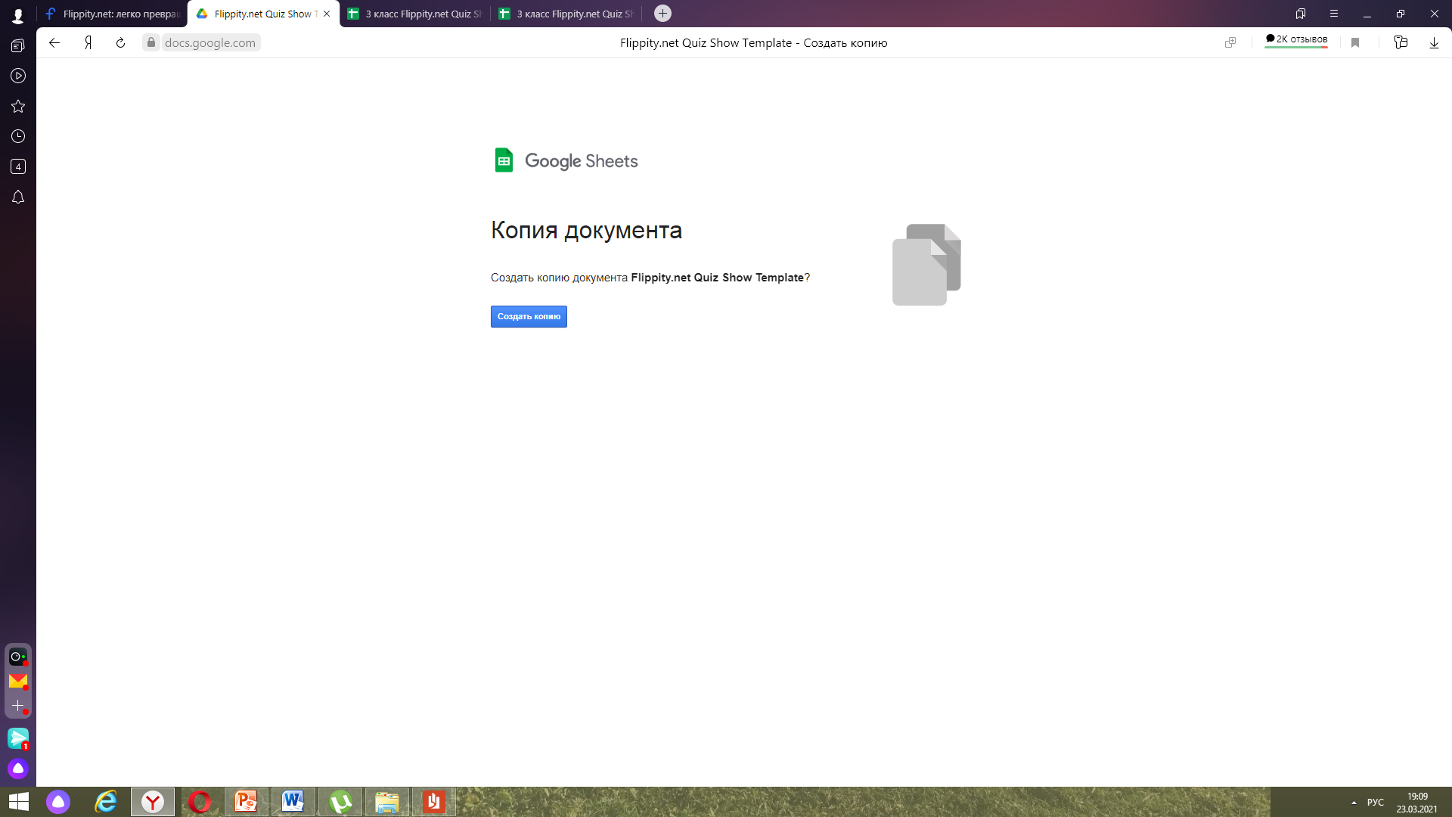
Создать копию

Slide 4
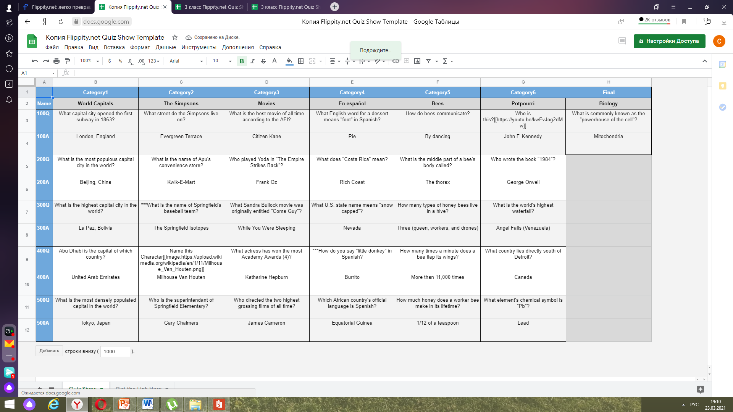
Выбрать категории и количество вопросов

Slide 5
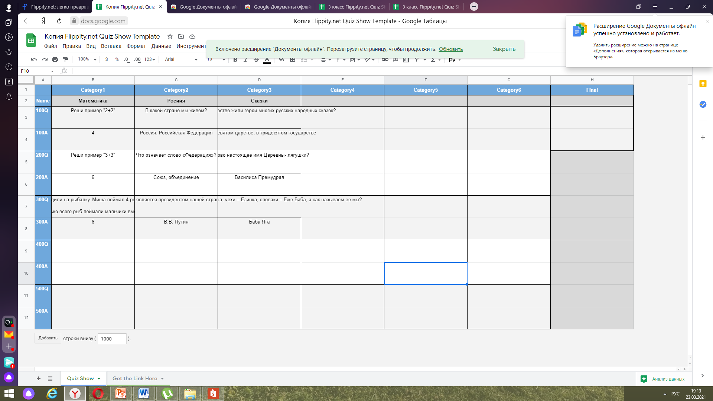
Задать свой вопрос и ответ

Slide 6
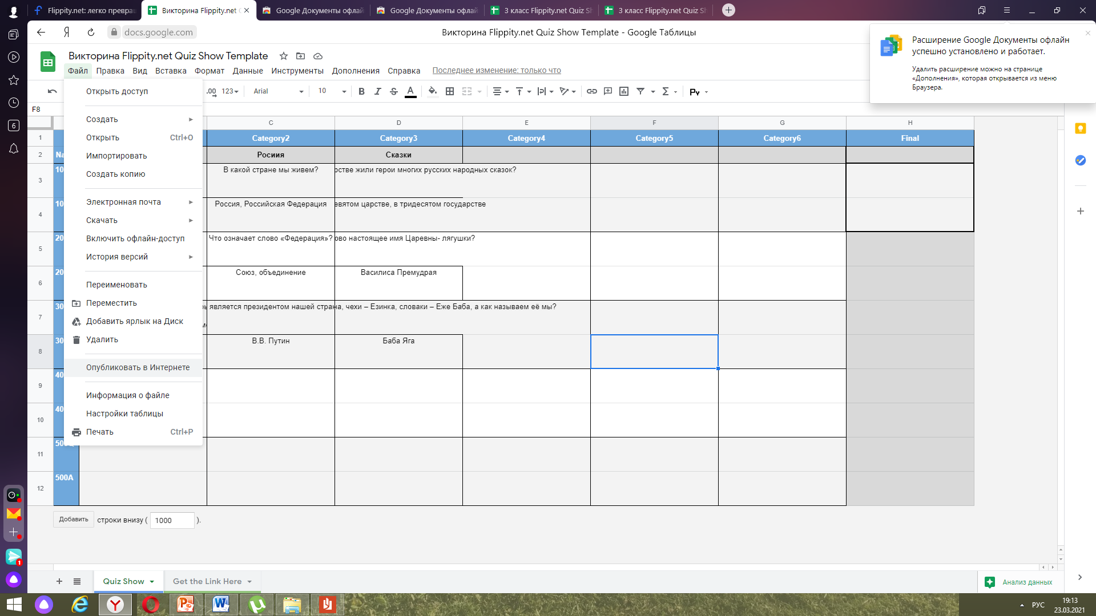
Опубликовать в интернете

Slide 7
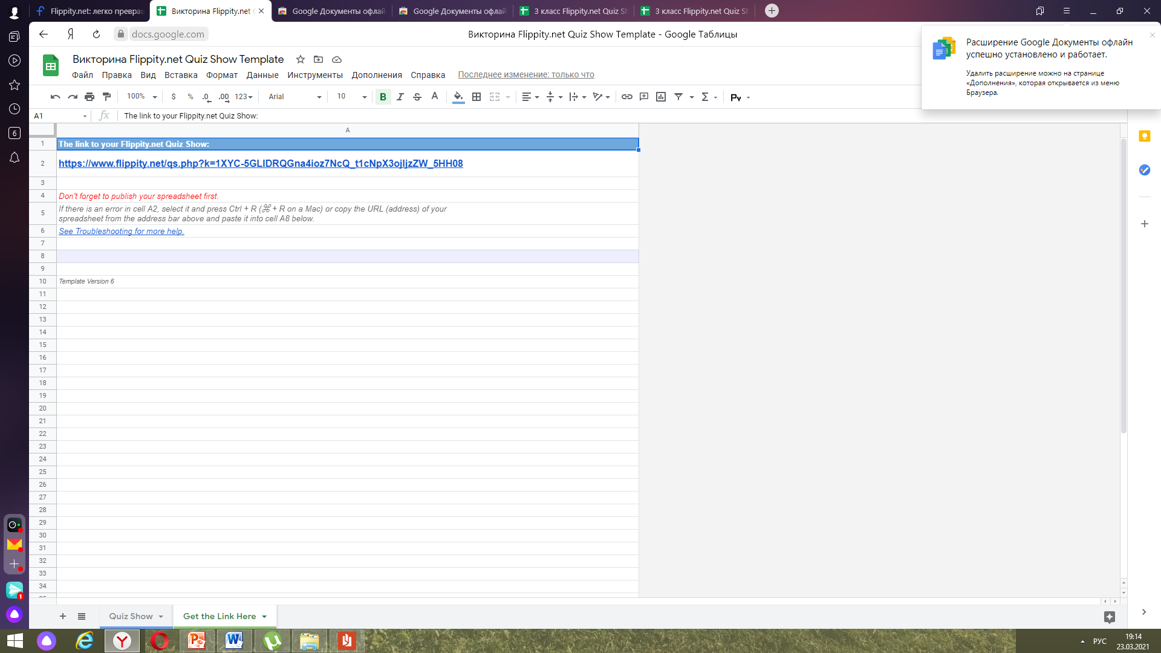
Перейти на Лист2 (по ссылке)

Slide 8
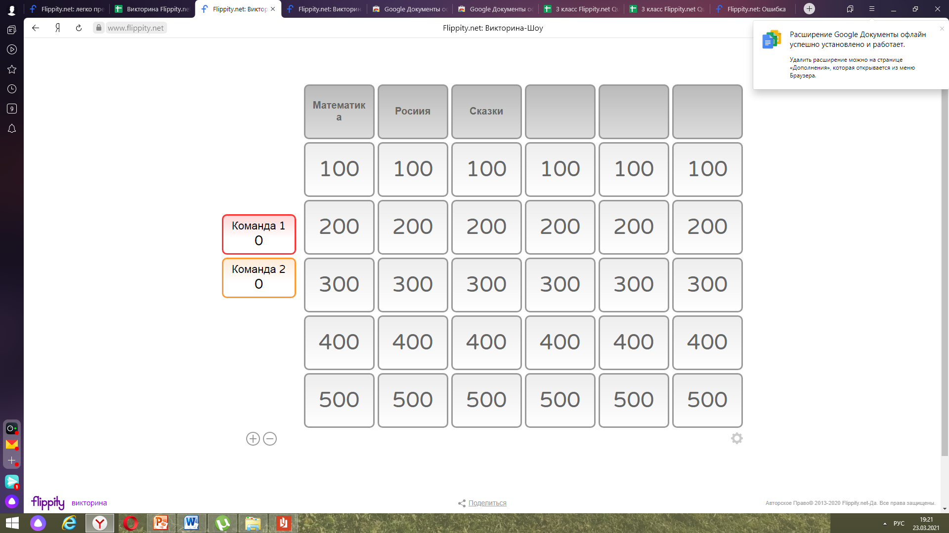
Викторина готова

Slide 9
https://www.flippity.net/qs.php?k=1XYC-5GLlDRQGna4ioz7NcQ_t1cNpX3ojljzZW_5HH08

